Slide 1
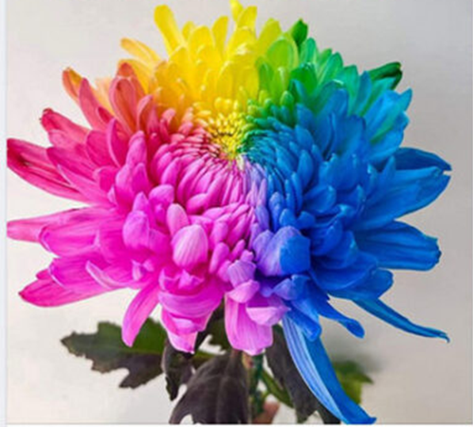
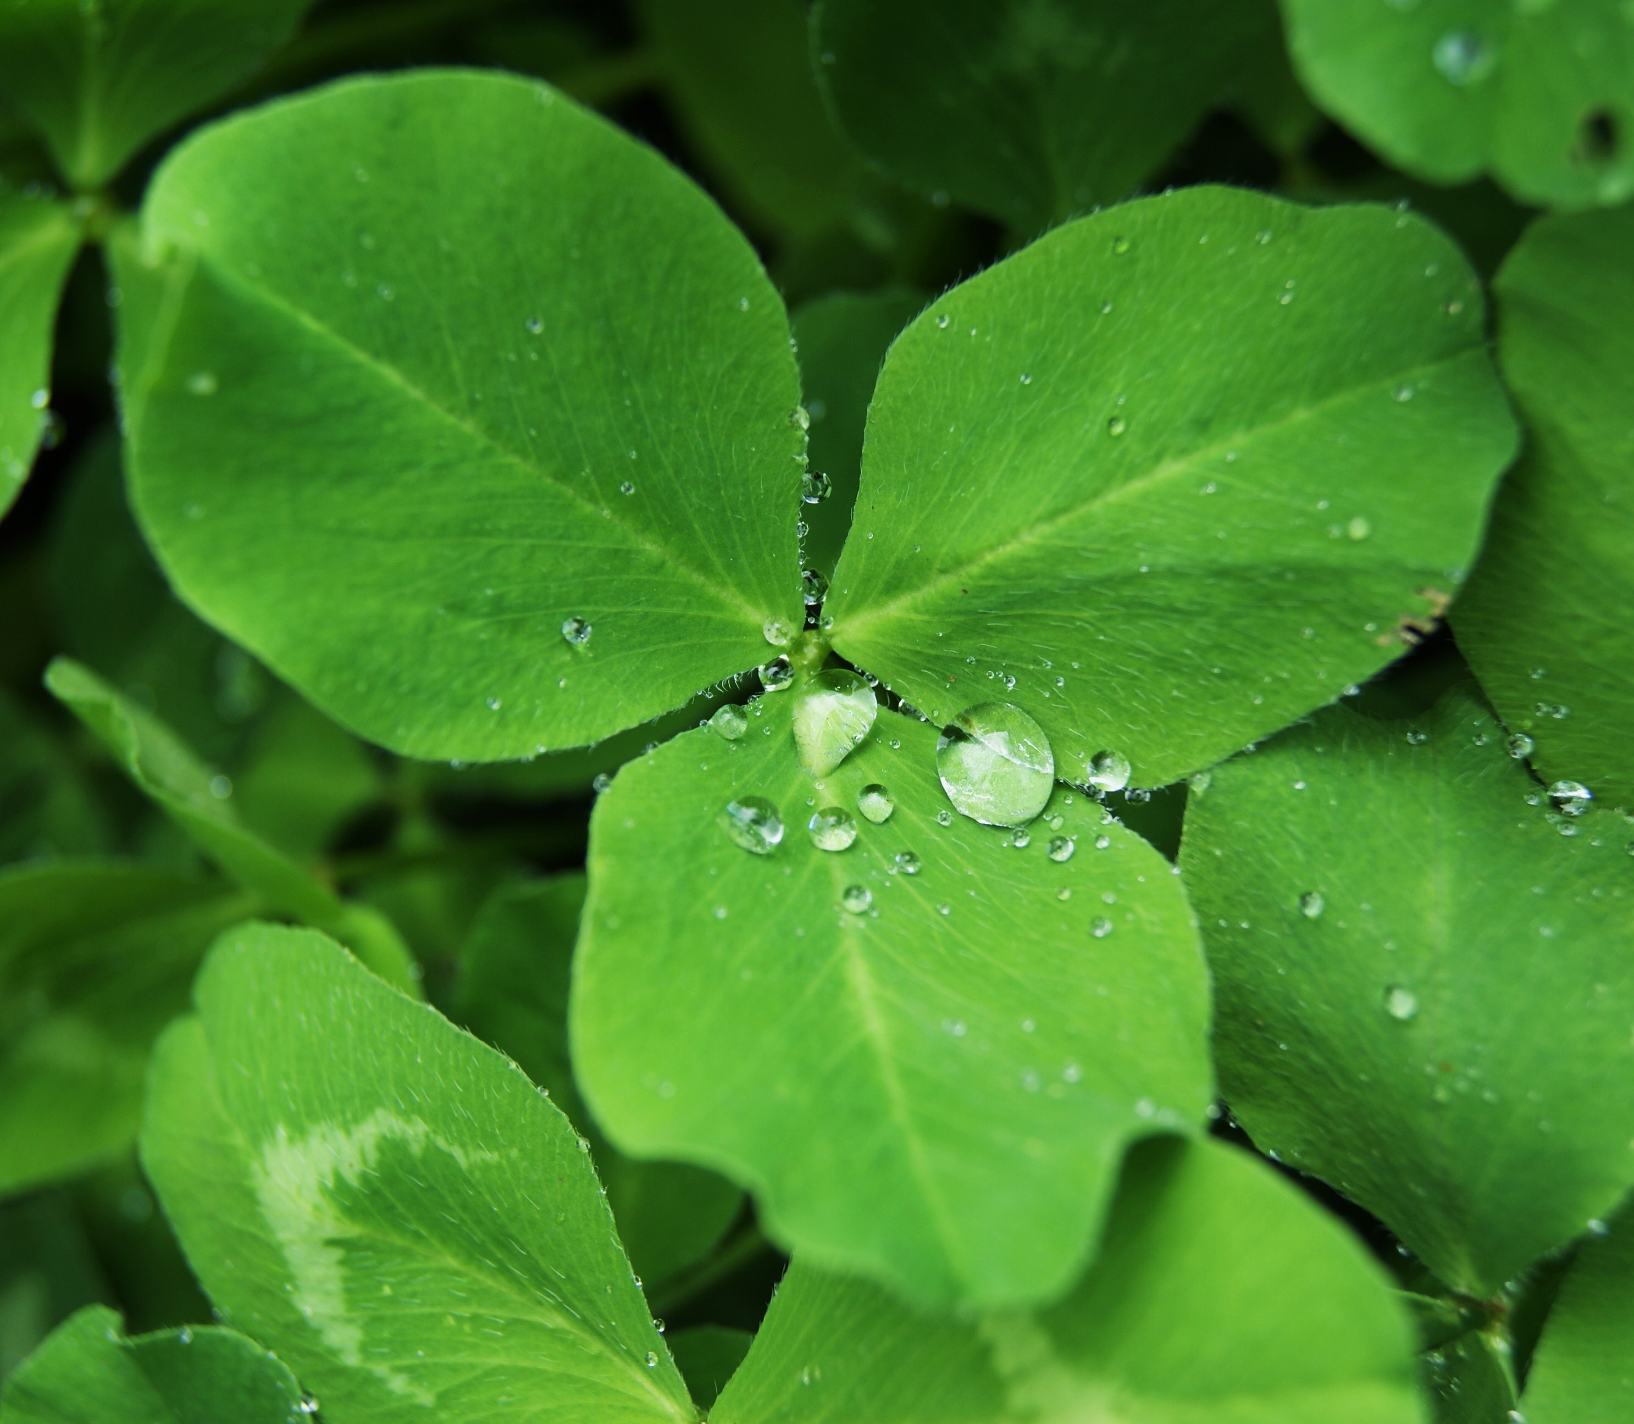
Bài 31 - THỰC HÀNH
Chứng minh Thân vận chuyển nước và lá thoát hơi nước

Slide 2


  Hình thức: Hoạt động nhóm 2 HS
1.Thời gian: 5 phút
2.Nhiệm vụ: Hoàn thành phiếu học tập
MỤC TIÊU, DỤNG CỤ, MẪU VẬT VÀ CÁCH TIẾN HÀNH
Xác định mục tiêu
Kiểm tra dụng cụ
Các bước tiến hành Thí nghiệm
Mục (I)
Mục (II)

Slide 3
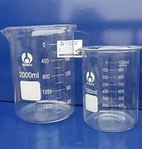
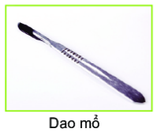
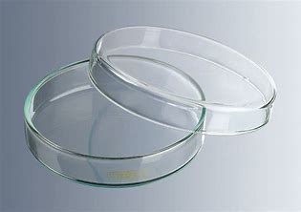

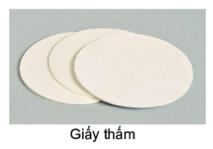
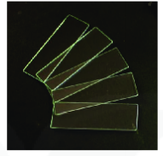
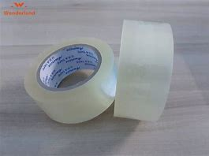
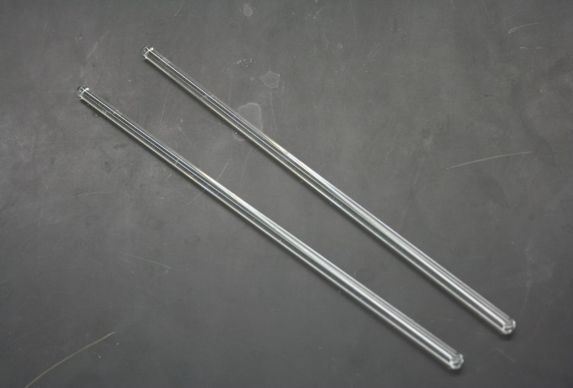
Dụng cụ
Cốc thủy tinh
Kính lúp
Đĩa petri
Đũa thủy tinh
Lam kính
Băng keo trong

Slide 4

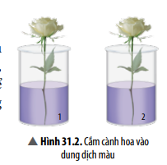
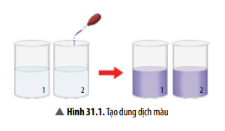
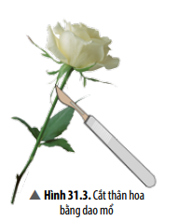

Trình bày các bước tiến hành làm thí nghiệm chứng minh thân vận chuyển nước
1. Thí nghiệm 1
Bước 1
Bước 2
Bước 3

Slide 5

Các bước tiến hành thí nghiệm 1
Bước 3
Bước 1
Bước 2
+ Cắt dần cành hoa từ trên xuống bằng dao mổ = >dùng kính lúp quan sát lát cắt và vị trí của dung dịch màu
+ Quan sát sự thay đổi màu sắc của cánh hoa
Cho nước vào 2 cốc thủy tinh = > Cho màu vào cả 2 cốc khuấy đều để tạo dung dịch màu
Cắm hoa vào mỗi cốc = > Để 2 cốc vào chỗ thoáng 60 - 90 phút

Slide 6

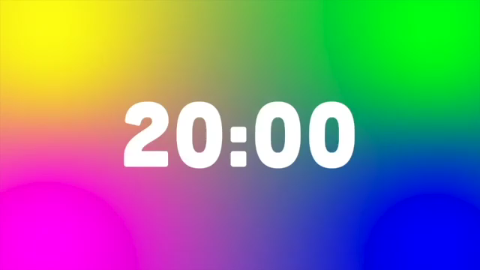
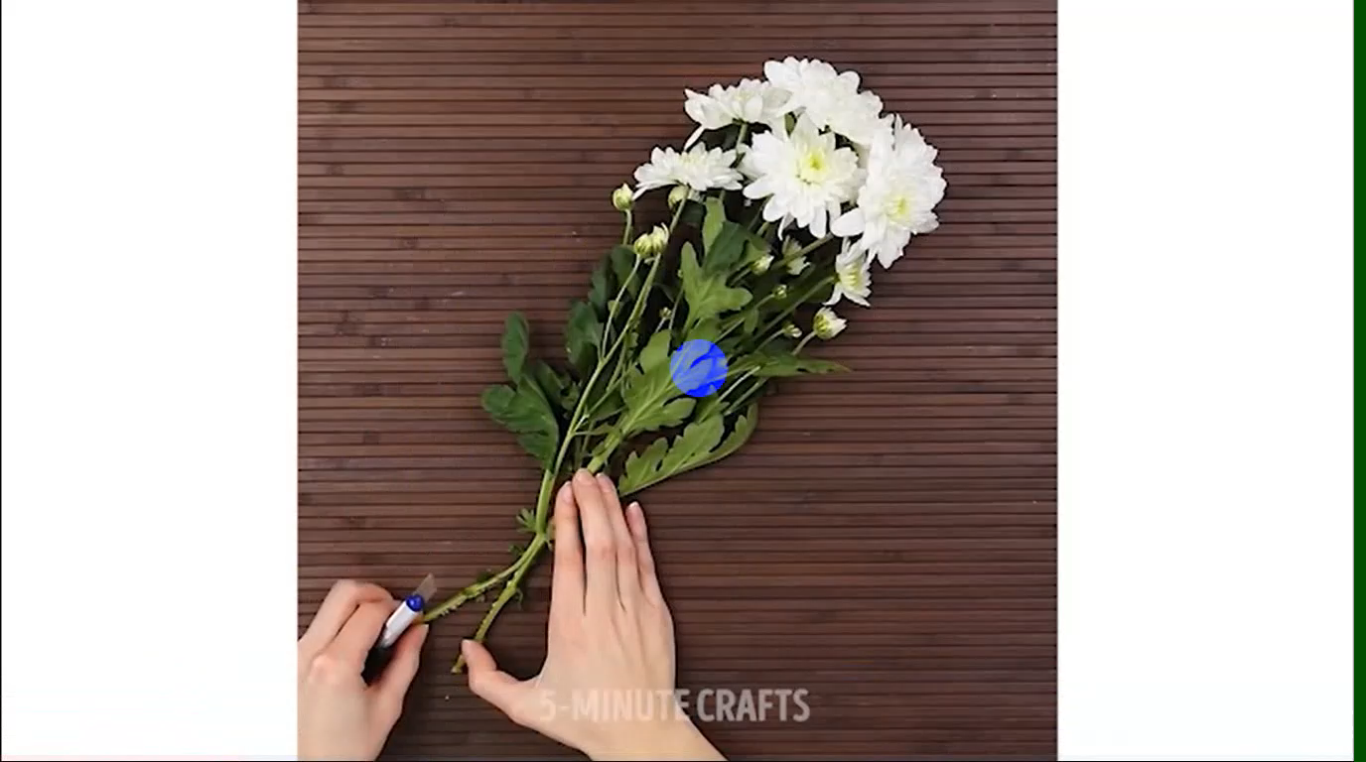
THỰC HÀNH
1. Thí nghiệm 1
59
58
57
56
55
54
53
52
51
50
49
48
47
46
45
44
43
42
41
40
39
38
37
36
35
34
33
32
31
30
29
28
27
26
25
24
23
22
21
20
19
18
17
16
15
14
13
12
11
10
09
08
07
06
05
04
03
02
01
00
Video minh họa
https://youtu.be/YHAaH0V_vko
Countdown Clock
By Dr. Jeff Ertzberger

Slide 7
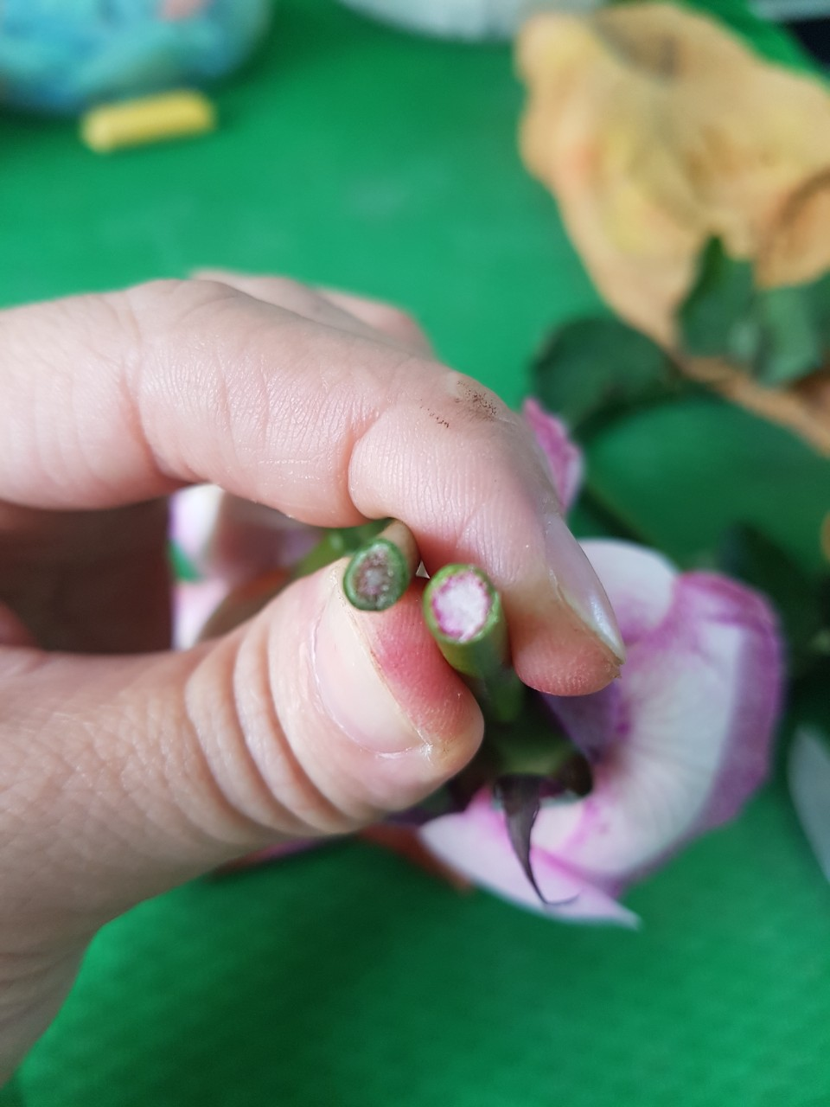

KẾT QUẢ
Dùng kính lúp để quan sát lát cắt và xác định vị trí của dung dịch màu.
Quan sát sự thay đổi màu sắc
của cánh hoa

Slide 8

THẢO LUẬN
-Tại sao phải sử dụng hoa có màu trắng?
Khi sử dụng hoa có màu trắng sẽ dễ dàng quan sát hiện tượng thay đổi màu sắc của cánh hoa.
Hoa trắng có các tế bào ở cánh hoa không chứa sắc tó trong không bào nên khi dung dịch màu được vận chuyển đến cánh hoa sẽ làm màu sắc cánh hoa đổi màu)
-Tại sao cần phải để hai mẫu thí nghiệm vào chỗ thoáng khoảng 60 - 90 phút ?
Để hai mẫu thí nghiệm trong khoảng 60 - 90 phút để đủ thời gian cho quá trình vận chuyển dung dịch màu lên thân và lên cánh hoa.

Slide 9
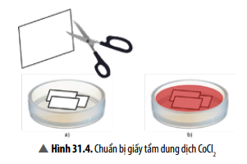
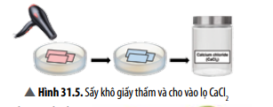
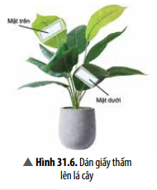
1. Thí nghiệm 2

Slide 10
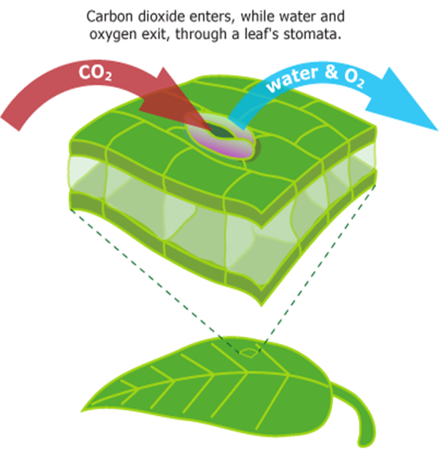


Các bước tiến hành thí nghiệm 2
Bước 1
Bước 3
Bước 2
Chuẩn bị giấy có tẩm dung dịch CoCl2.
Quan sát và giải thích sự chuyển màu của giấy thấm sau 20 phút.
Đặt vào mỗi mặt lá một mảnh giấy thấm đã tẩm dd CoCl2. Dùng băng keo trong dán đè lên mảnh giấy.

Slide 11
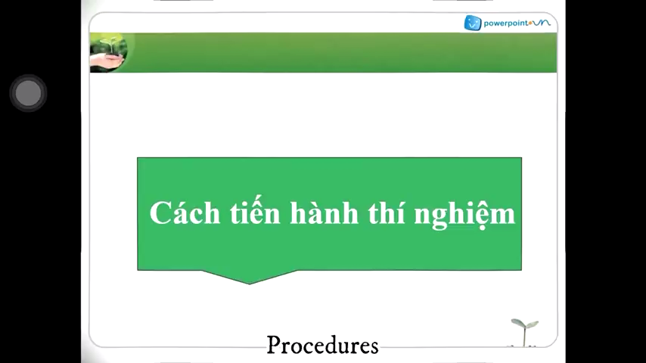
THỰC HÀNH
1. Thí nghiệm 2
Video minh họa

Slide 12
THẢO LUẬN
– Tại sao phải cho các mảnh giấy thấm đã tẩm CoCl2 vào lọ có chứa CaCl2 ?
– Vì CaCl2 có khả năng hút ẩm nên giữ cho các mảnh giấy thấm giữ được màu xanh, không đổi sang màu đỏ hồng.
– Tại sao phải đặt mảnh giấy thấm đã tẩm CoCl2 vào cả mặt trên lẫn mặt dưới lá?
– Vì khí khổng tập trung chủ yếu ở mặt dưới của lá nên giấy thấm sẽ đổi màu nhanh hơn. Đặt mảnh giấy thấm đã tẩm CoCl2 vào cả mặt trên lẫn mặt dưới lá để dễ dàng so sánh tốc độ thoát hơi nước ở hai mặt lá.

Slide 13
BÁO CÁO KẾT QUẢ THÍ NGHIỆM CHỨNG MINH THÂN VẬN CHUYỂN NƯỚC VÀ LÁ THOÁT HƠI NƯỚC Tiết … Thứ… Ngày….Tháng….Năm
Nhóm: ……… Lớp : …..
1. Mục Tiêu | 2. Nội Dung | 3. Kết Quả
Giải thích sự đổi màu của cánh hoa trong thí nghiệm chứng minh thân vận chuyển nước | Quan sát vị trí dung dịch màu vận chuyển đến vị trí nhất định ở thân và sự thay đổi màu sắc cánh hoa | Giải thích : …………………………………..................................
Giải thích sự đổi màu của mảnh giấy thấm trong thí nghiệm chứng minh lá thoát hơi nước | Quan sát sự thay đổi màu của mảnh giấy thấm có tẩm CoCl2 | Giải thích: ………………………………………………………

Slide 14
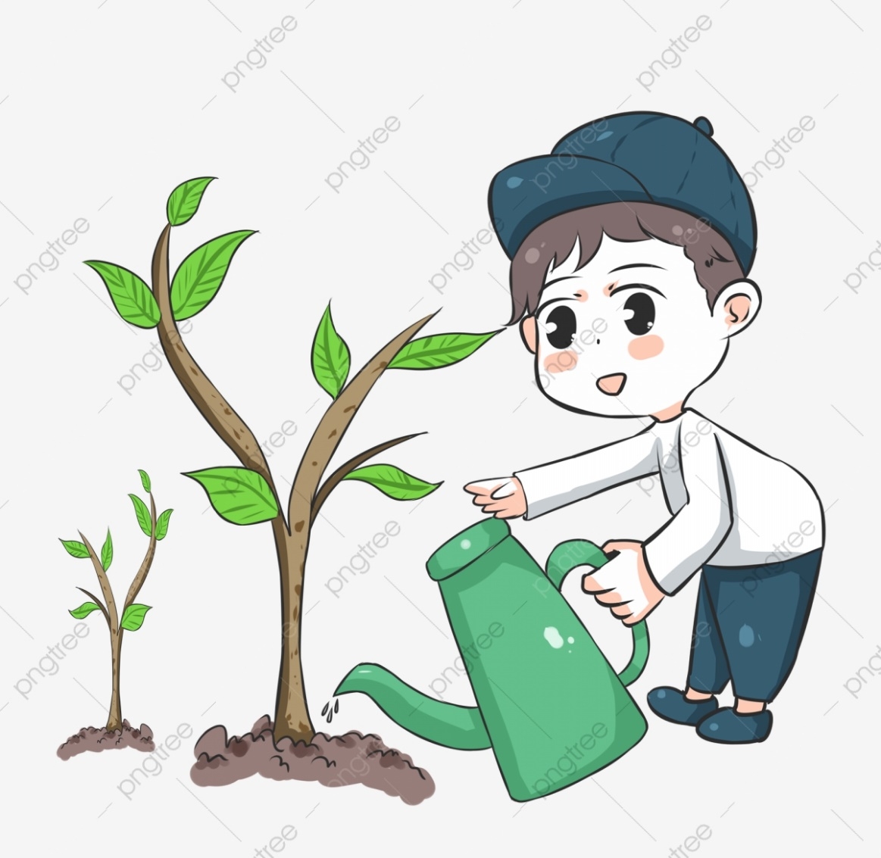
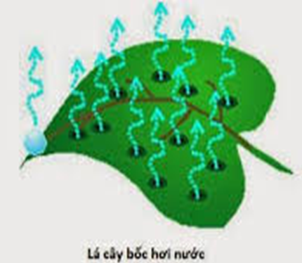
LUYỆN TẬP CỦNG CỐ
À thì ra là Nước được vận chuyển tư rễ lên thân và lá
Ở lá diễn ra quá trình thoát hơi nước

Slide 15


Câu 1. Khi cắm một cành hoa vào cốc nước màu, để chứng minh có sự vận chuyển nước từ thân lên lá và hoa, ta có thể dựa vào...
A.sự thay đổi màu sắc của hoa
B.sự thay đổi về khối lượng của hoa và lá
C.sự thay đổi màu sắc của lá
D.sự thay đổi màu sắc và kích thước thân

Slide 16
Câu 2. Để bảo quản giấy tẩm CoCl2 tránh không khí ẩm, ta dùng hoá chất nào sau đây?
A. CaSO4
​B. H2SO4
C. HCl
D. CaCl2

Slide 17
Câu 3.Để dễ dàng quan sát kết quả thí nghiệm chứng minh thân vận chuyển nước, nên dùng loại hoa nào sau đây?
A. Hoa hồng
B. Hoa mai.
C. Hoa cúc trắng.
D. Hoa trạng nguyên.

Slide 18
Câu 4. Khi dán giấy tẩm CoCl2 vào mỗi mặt lá . Tốc độ đổi màu của giấy thấm khác nhau như thế nào ?
A. Mặt trên sẽ nhanh hơn mặt dưới
B. Mặt dưới sẽ nhanh hơn mặt trên
C. Cả hai mặt đều như nhau
D. Không có đáp án đúng

